Slide 1
Global warming favours light- coloured insects in Europe
Zeuss et al. 2014

Slide 2
Objetivos
Relacionar el efecto del calentamiento global con los insectos según su color.
Analizar el color de los cuerpos de los insectos así como el de sus alas
Comparar los mapas de distribución de algunas especies de 1988 a 2006.
Materiales y métodos
- Para entender como el cambio de temperatura a nivel global afecta a los insectos → analizar las alas y los colores de 473 especies europeas de mariposas y libélulas.
- Comparación los mapas de distribución de las libélulas durante el periodo de 1988 a 2006.

Slide 3
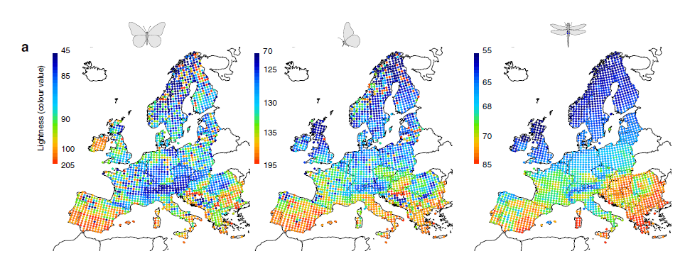
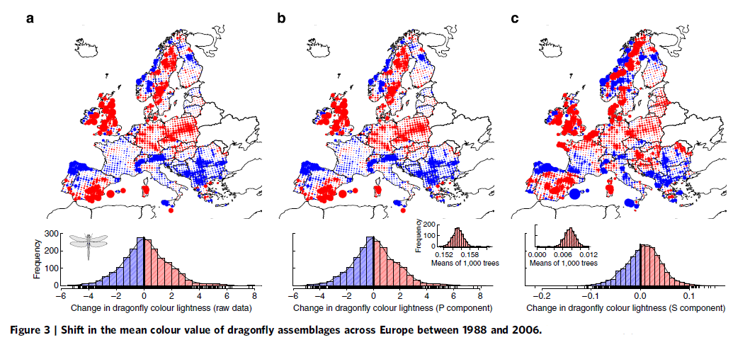
Resultados
- Les especies que tienen colores más oscuros se distribuyen más al norte que especies que tienen colores más cálidos que se distribuyen más al sur de Europa.
- El rojo indica un incremento de colores claros. El azul indica un disminución de los colores claros.
La localización de las especies de colores vivos y oscuros se desplazaron a través de toda Europa durante ese periodo de tiempo.

Slide 4
Discusiones y conclusiones
Los resultados indican que con el calentamiento global, los cambios en la distribución de especies de insectos se pueden predecir en cierta medida.
Se esperaría que las especies de color oscuro se trasladaran a regiones más frías o que cambien su preferencia de hábitat hacia condiciones más sombrías.
Puede ser importante tener en cuenta la adaptación ecofisiológica en los esfuerzos de conservación y no solo centrarse en preferencias actuales de los hábitats.

